Slide 1
СТАРЫЙ НИЖНИЙ
НОВГОРОД

Slide 2
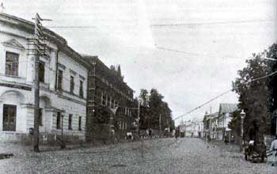
Ул. Пискунова
XIX

Slide 3
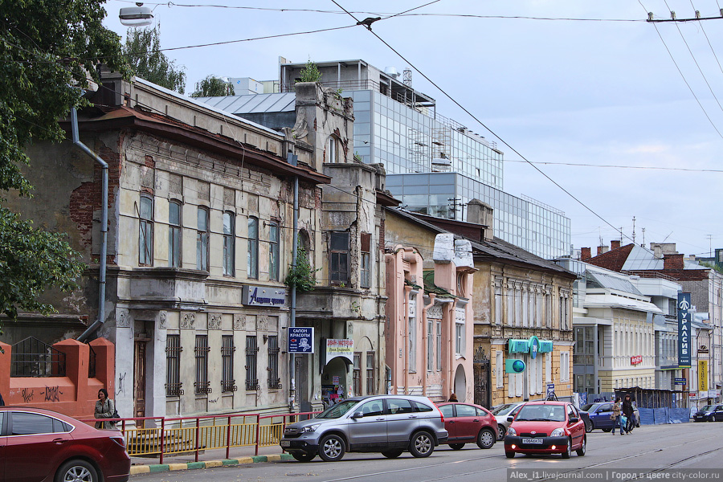

Slide 4
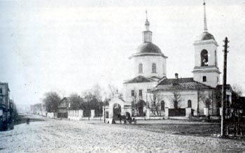
Ул.Варварская
XIX

Slide 5
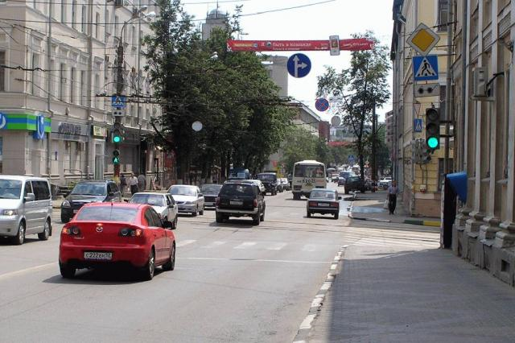

Slide 6
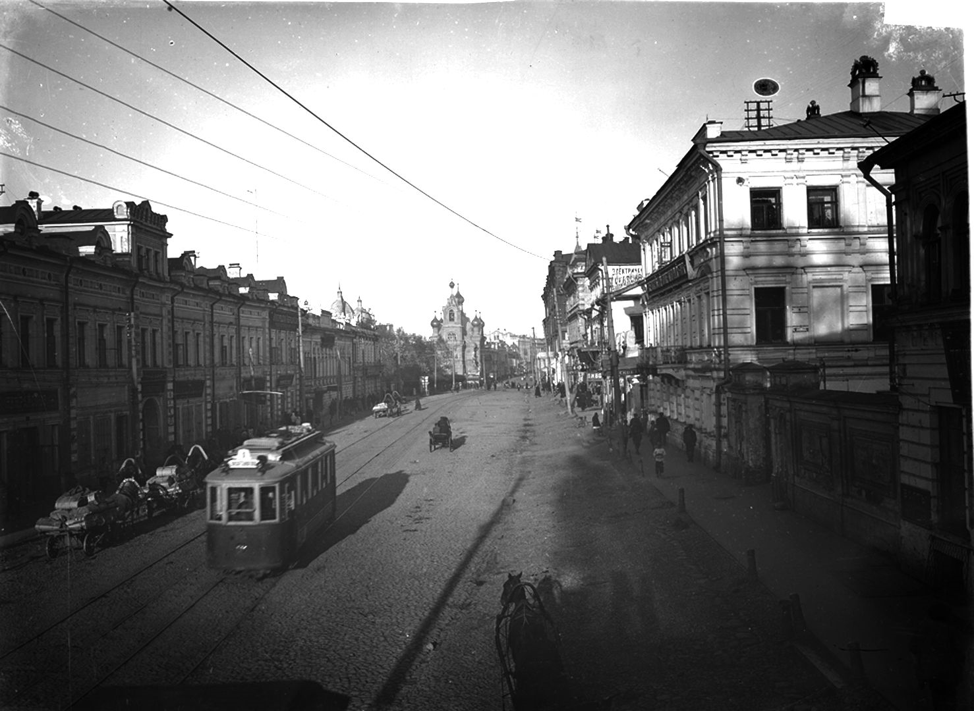
Ул.Большая
Покровская
XIX

Slide 7
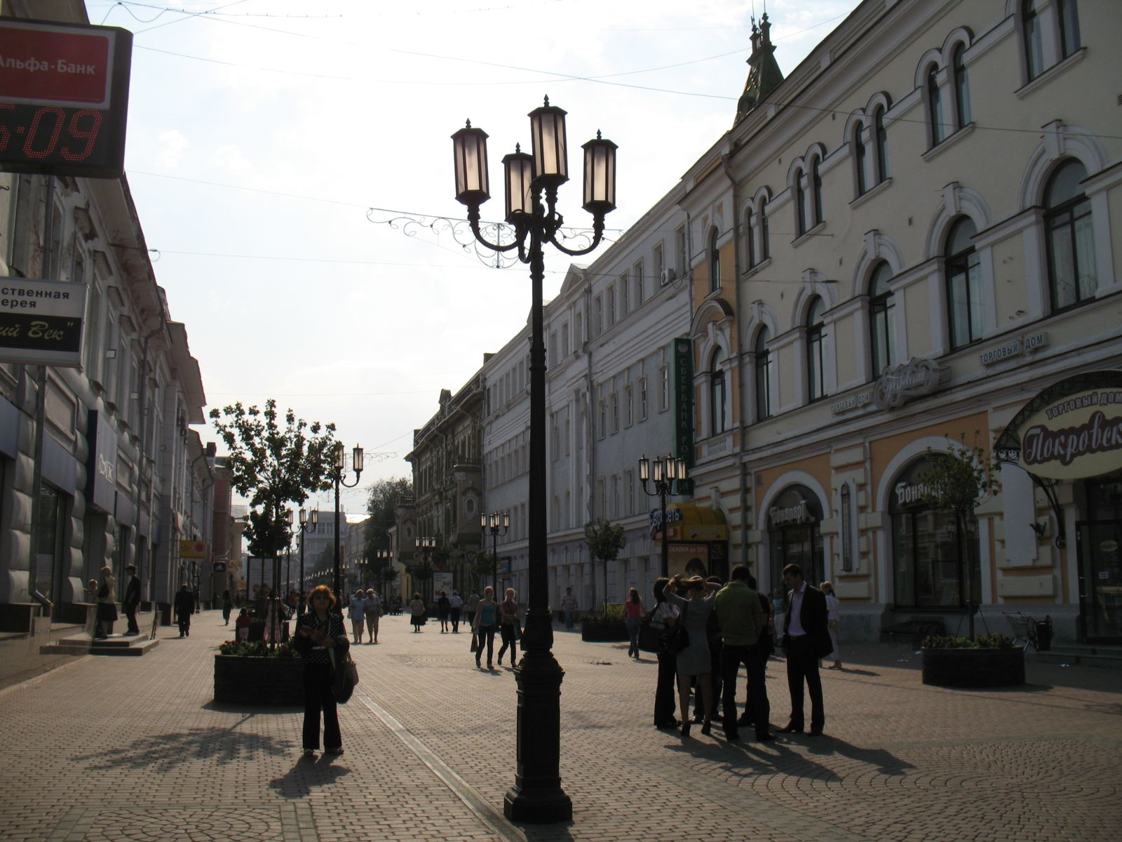

Slide 8
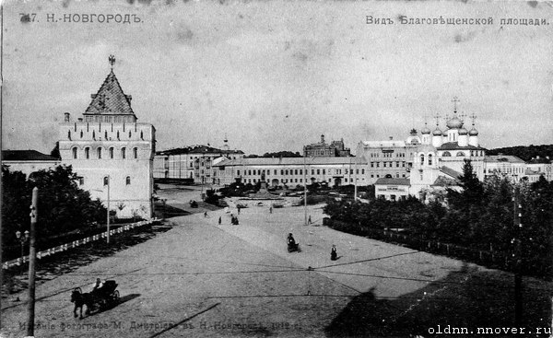
Пл. Минина
и Пожарского
XIX

Slide 9
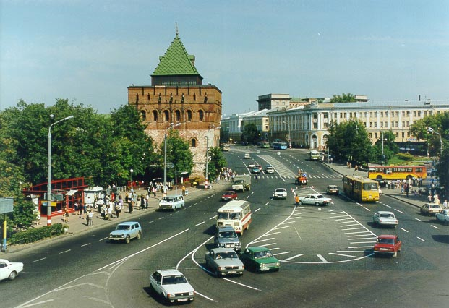

Slide 10
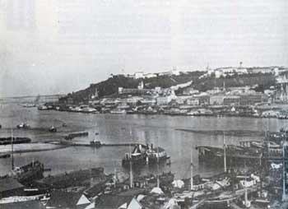
Вид на Кремль
XIX

Slide 11
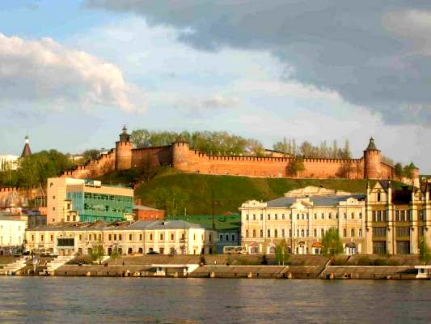

Slide 12
Автор
Васенин Кирилл
Школа №102
Нижегородский район

